Slide 1






Fomba fambolena
ary fomba fikarakarana
hazo fihinamboa
Boky toro-lalana
(2023)
Vokarin’
ny tetik’asa ProSol

Slide 2
Auteur : RAKOTOSAMIMANANA Stéphan (Consultant)
Avec les contributions de CEFFEL
Dessin : CEFFEL, ECO Consult
Crédit photo : RAKOTOVAO Andrianavalonarivo, RAKOTOSAMIMANANA Stéphan, CEFFEL, ECO Consult
Imprimé le 10/01/2023 à Mahajanga

Slide 3
FIZAHAN-TAKELAKA
Tombontsoa azo avy amin’ny fambolena hazo fihinamboa ………………3
Vinavinam-bokatra sy ny vola miditra amin’ny fambolena voankazo ……5
Karazana voankazo tsara ho volena ary Boeny ……………………………7
Ireo masontsivana hisafidianana ny tany ho volena voankazo …………. 9
Ireo asa fototra ho fanajariana ny taninkazo fihinamboa ……………… 10
Fomba fanitsiana ny marika ho lavahana ………………………………….12
Fandravahana ……………………………………………………………… 14
Fanotorana lavaka ……………………………………………………………16
Fambolena ny zanakazo ………………………… ………………………....18
Ireo asa fikolokoina mahazatra ……………………………………………...20
Ny fitondrana zezika…………………………………………………………..21
Ny fanaovana ala vadim-boly………………………………….…………….22
Ireo fahavalon’ny hazo fihinamboa sy ny fanafodiny ……………………..23
Fandrantsanana…………….…………………………………………………25
Ireo tombontsoa azo avy amin’ny fandrantsanana ……………................25
Ireo fototra ijoroan’ny fandratsanana …………….…………………………25
Ireo fitaovana ilaina……... . ……….………………………...……………….25
1

Slide 4
FIZAHAN-TAKELAKA
Fomba fanapahana ny rantsana…………………………………………….26
Fomba fandratsanana……... . ……….……………………………...………27
Fandratsanana fanomezana endrika ……………………………………....27
Fandratsanana fikolokolona.……….……………………….........................28
Fanaovana ny grefy manga sy ny fianakavian’ny voasary . ………….….30
Vani-potoana mety amin’ny fanaovana grefy……….…………………..….31
Ireo fitaovana sy kojakoja ilaina raha hanao grefy……….………………..31
Ny grefy ho an’ny manga . ……….…………………………………..….…..31
Fanomanana zana-grefy……………………………………………………...32
Ny fomba fanaovana grefy ho an’ny manga………………………………..33
Ny grefy ho an’ny fianakavian’ny voasary. ……….………………...……...35
Fikarakarana ny grefy vita . ……….………………………………...….……36
2

Slide 5
TOMBONTSOA AZO AMIN’NY FAMBOLENA HAZO FIHINAMBOA
Ny voankazo dia mamokatra sakafo ara-pahasalamana be otrikaina (vitamina indrindra) mahavelona sy mahasalama.
2. Mampidi-bola ny voankazo ary matetika amin’ny fotoana tsy misy vokatra hafa izany. Raha toa ka maro karazana izany dia mandavan-taona izany fidiram-bola izany.
3. Maharitra ny vokatra voankazo, izany hoe indray mamboly nefa mitango foana mandritra ny taona maromaro (manga 50 taona, laoranjy 25 taona, mapaza 5 taona…)
4. Ny hazo dia miaro ny tany tsy ho kaohan’ny riaka no mampitombo ny rano mitsika any anaty tany izay manome hamandoana ny nofontany sy mamelona ny loharano.
5. Ny hazo dia manome aloka sy rivotra madio ho an’ny olombelona sy ny biby ary manome alokaloka sy hamandoan’ny rivotra ho an’ny voly hafa miaraka aminy ka manatsara ny fitombony.
3

Slide 6
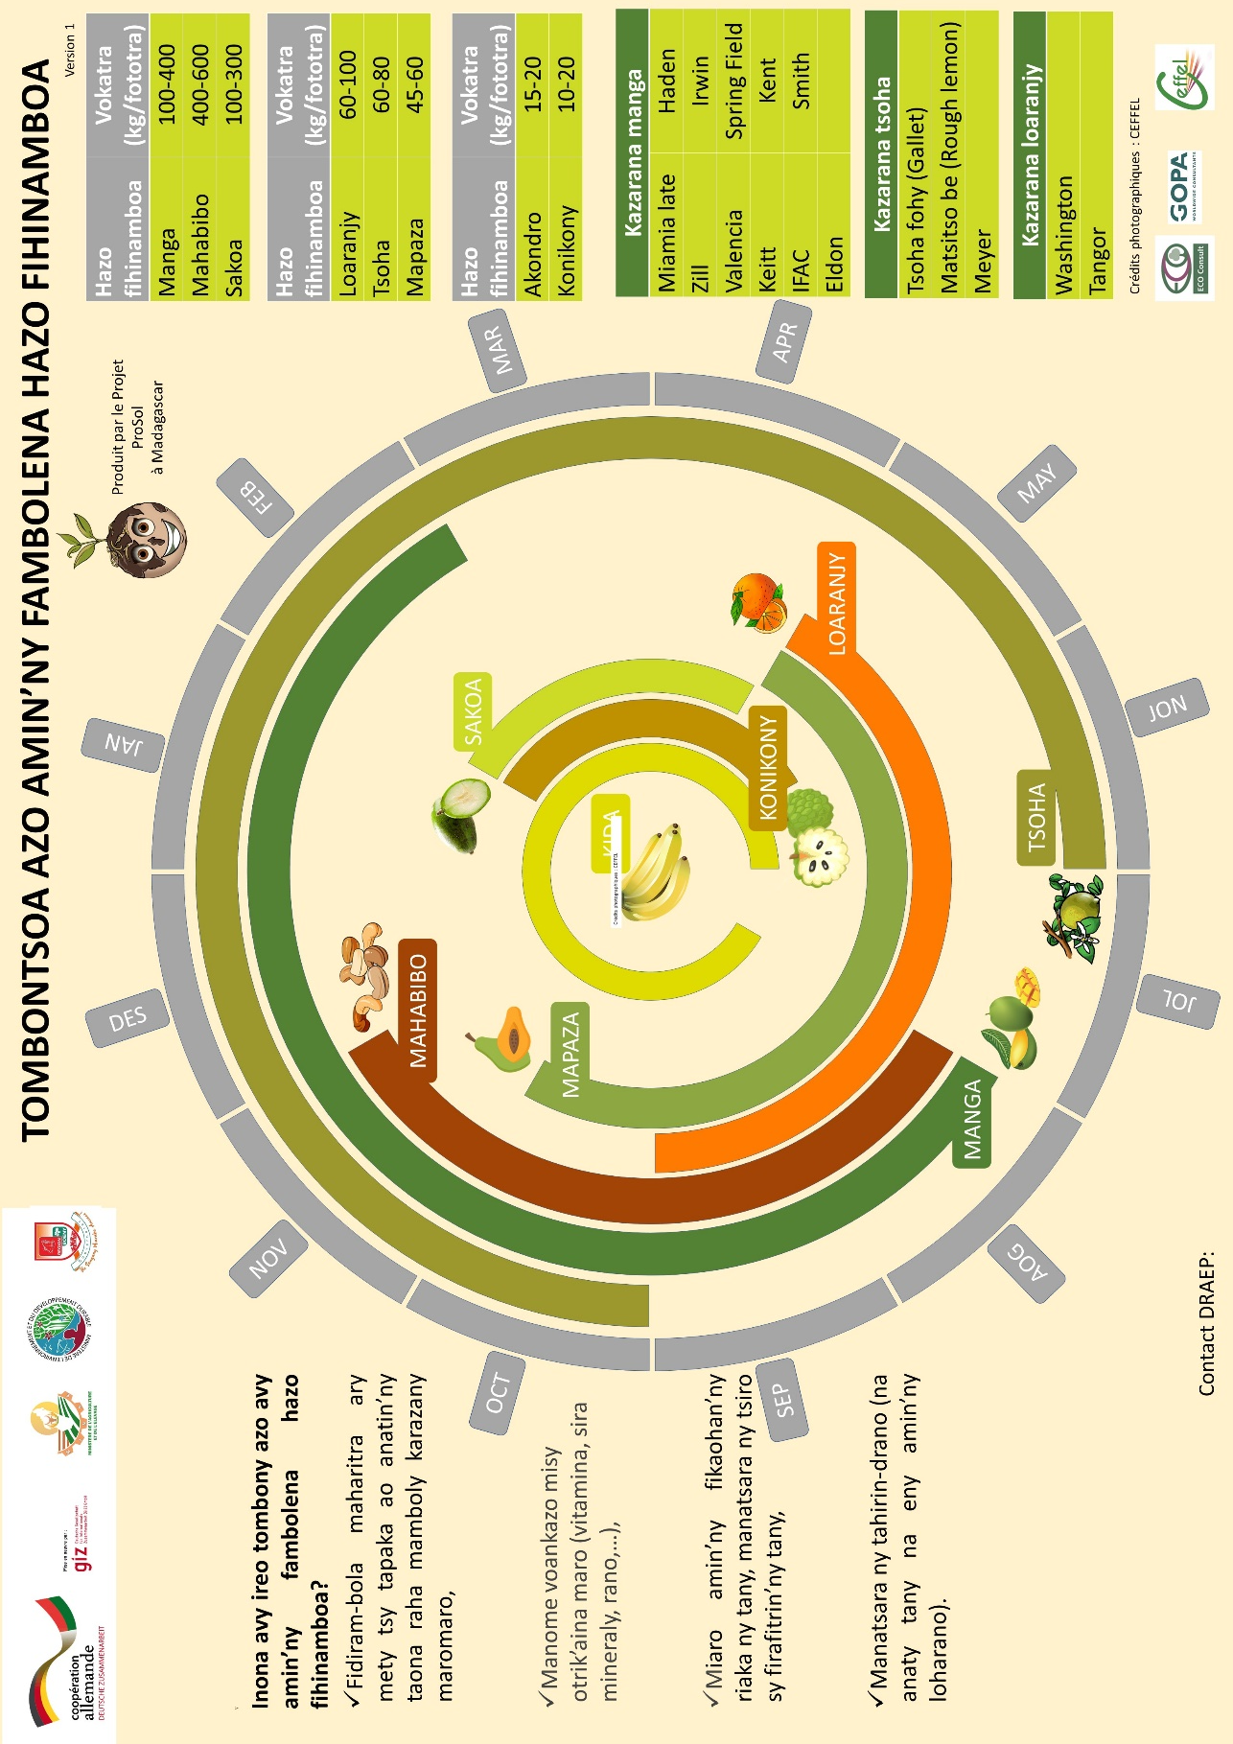
4

Slide 7

VINAVINAM-BOKATRA SY VOLA MIDITRA AMIN’NY FAMBOLENA HAZO FIHINAMBOA
Araka ny dinidinika nifanaovana tamin’ireo mpisehatra sy mpamokatra voankazo aty Boeny dia toy izay asehon’ny tabilao etsy an’ila izao ny lanjan’ny vokatra sy ny vola sandan’izany raha atao ny kajikajy.
Raha ireo tabilao no jerena dia tena mampidibola ny hazo fihinamboa ary afaka atao asa fivelomana raikitra mihitsy
Raha ny zavamisy aty Boeny no lazaina dia tonga mialohan’ny fotoana ireo mpanangona vokatra indrindra ho an’ny manga.
Maro ireo mividy ampotony ary mbola tsy mahafeno ny tinady ny tolotra ho an’ny manga grefy, ny mapaza, ny laoranjy ary ny tsoa (matsitso).
Marihina fa novinavinaina ho 90% n’ny hazo no mamokatra ary misondrotra 5% isan-taona ny vidim-bokatra.
Ireo vonkazo 4 manandanja ihany no noraisina mba hanan’ny mpamaky antontankevitra mahakasika ny hanapahany hevitra na tsia hamboly hazo fihinamboa
5

Slide 8
Tabilaon’ny vinavinan’ny vokatra voankazo sy ny vola miditra
Tabilao 1
Taona |  | 3 | 4 | 5 | 6 | 7
Manga | Vokatra (kg) | 10 | 30 | 50 | 70 | 80
 | Vidiny (Ar) | 14 900 | 46 600 | 81 000 | 118 100 | 140 400
Tabilao 2
Taona |  | 1 | 2 | 3 | 4 | 5
Mapaza | Isan’ny voa | 5 | 20 | 20 | 20 | 10
 | Vidiny (Ar) | 11 300 | 47 300 | 49 500 | 51 700 | 28 000
Tabilao 3
Taona |  | 2 | 3 | 4 | 5 | 6
Laoranjy | Vokatra (kg) | 2 | 10 | 30 | 50 | 50
 | Vidiny (Ar) | 3 800 | 19 800 | 62 100 | 108 000 | 112 500
Tabilao 4
Taona |  | 2 | 3 | 4 | 5 | 6
Tsoa (matsitso) | Vokatra (kg) | 2 | 10 | 30 | 50 | 50
 | Vidiny (Ar) | 4 700 | 24 800 | 77 600 | 135 000 | 140 600
6

Slide 9
KARAZANA VOANKAZO TSARA VOLENA
ATY AMIN’NY FARITRA BOENY
Ny toetany aty Boeny dia mafana ary lavalava ny fotoana maina ka ny karazana izay mahatanty izany maina izany no afaka mamokatra tsara.
Tsara anefa ny manamarika fa raha mahavita manondraka dia afaka mamokatra karazan-kazo maro izay tiana.
Ny hazo fihinamboa mety aty Boeny dia azo ho sokajiana 3 lehibe arakaraka ny velarantany ilainy mba hampaniry sy hampamoakatra azy tsara :
Hazo vaventy : mihoatra ny 10m ny savaivony
Hazo salantsalany : manodidina ny 5-6m ny savaivony
Hazo madinika : izany latsaky ny 4m ny savaivony.
Arakaraka io habeny io no velarantany takiany noho izany ny elanelana ambolena azy dia mifandraika amin’izay.
Ny fanadihadiana natao no milaza fa voankazo karazany 4 no tena tian’ny mpamboly aty Boeny ho volena noho izy ireo azo atao sakafo, tadiavin’ny tsena, mora volena no sady somary aloha ny vokatra azo.
Ny tabilao etsy pejy eo anilany dia mampiseho izany fanirian’ny mpamboly voankazo aty Boeny
7

Slide 10
Tabilan’ireo sokajina voankazo ary ireo karazany hita aty Boeny
Sokajy | Karazany
Hazo maventy | Manga, zavoka, mahabibo, Sakoa, Finesy, madiro
Hazo salantsalany | Fianakavian’ny voasary: laoranjy sy ny tsoa (matsitso) Konokony, Karasôly, soanambo Voanio, goavy, mokonazy
Hazo madinika | Mapaza, garana, kida
Karazany | Taranany | Mahatsara azy
Manga | Valencia Irwin Springfield na Langosta Zill Diégo | Maventy, tsara loko, mangitra, tian’ny mpividy, tsy misy fakafaka, vokatra alohan’ny rehetra.
Mapaza | Iva sady be voa | Vokatra malaky sy be mpitady eny antsena, mora hotazana
Laoranjy sy tsoa (matsitso) | Laoranjy na tsoa (matsitso) avy any Ambatoboeny sy Besalampy | Mety amin’ny toetrandro no tsy sarotra ny ahitana azy .
Voanio | Voanio iva | Vokatra malaky no sady mety aty Boeny.
8

Slide 11
IREO MASONTSIVANA HISAFIDIANANA NY TANY
HO VOLENA VOANKAZO
1. Toerana akaiky rano azo hanondrahana na matsabory, na vovo na renirano. Maharitra 30 herinandro eo ho eo aty Boeny no tsy misy orana ka mila rano maharitra mba ahafahana manondraka foana. Tsy mety ny toerana dobondrano rehefa be ny orana.
2. Tany lalinofo ary tsy mipako be, mitsika tsara ary tsy vatoina. Mila ialana ny tany misy lafia latsaky ny 2m.
3. Tsy dia lavitra loatra ny toeram-ponenana na ametrahana mpiambina sy mpikarakara
4. Toerana marimarina fa raha tsy izany dia votery hajariana ho antanantohatra ilay toerana.
5. Toerana mahazo masoandro hatrany farafaharatsiny mandritra ny 6 ora isan’andro. Noho izany raha manana safidy dia tany mitodika mianavaratra sy miankandrefana no tena tsara.
6. Tany tsy misy ady na izao na any aoriana any satria ny voly voankazo dia maharitra an-taona maro.
Ny hisafidianana ny tany tsara dia ny hampihenana ny fandaniana amin’ny fanamasahana ny tany sy ny fanondrahana.
Azo atao tsara ny mamboly amin’ny toerana ngazana fa mitaky fandaniambola sy hery be izany
9

Slide 12
IREO ASA FOTOTRA HO FANAJARIANA
NY TANINKAZO FIHINAMBOA
1. Fanadiovana : fanalana ireo fototra, ny vato. Ny fototra dia manelingelina ny fiasana ny tany, ny vato kosa dia tsy tian’ny hazo fihinamboa fa mampijanona ny fitombon’ny fakany raha sendra tojo azy.
2. Fanarenana ny tanimboly hanome antanantohatra raha toa ka misolampy izany mba ahafahan’ny hazo mandefa ny fakany mitady sakafo lavitra. Azo atao tsara koa ny antsasabolana na demi-lune.
3. Fambolena aro rivotra : fefy velona hiarovana ny rivotra manamaina (ambatry, akasia, leucaena, vala velona…). Ny akasia sy leucaena dia volena isaky ny 2 m ary atevenina ambatry eny amin’ny anelanelana ka atao isaky ny 50 sm.
4. Fametrahana ny fiarovana : biby fiompy, biby dia mba tsy hiditra ao anaty tanim-boankazo ka hanimba azy. Ny taretra no anisan’ny mahomby indrindra amin’ny fiarovana noho izy maharitra, mora ambolena ary misy tsilo manelingelina ireo biby mety hiditra ao. Atao laharana iray ka mielanelana 0,5 m isam-potony volena manodidina ny saha arovana no fambolena azy.
Ny fametrahana ireo fefy hazo na bararata dia tsy mety loatra noho izy ireo mora lo no sady manimba ny ala.
Tsara kokoa manao fefy velona noho izy maharitra.
10

Slide 13
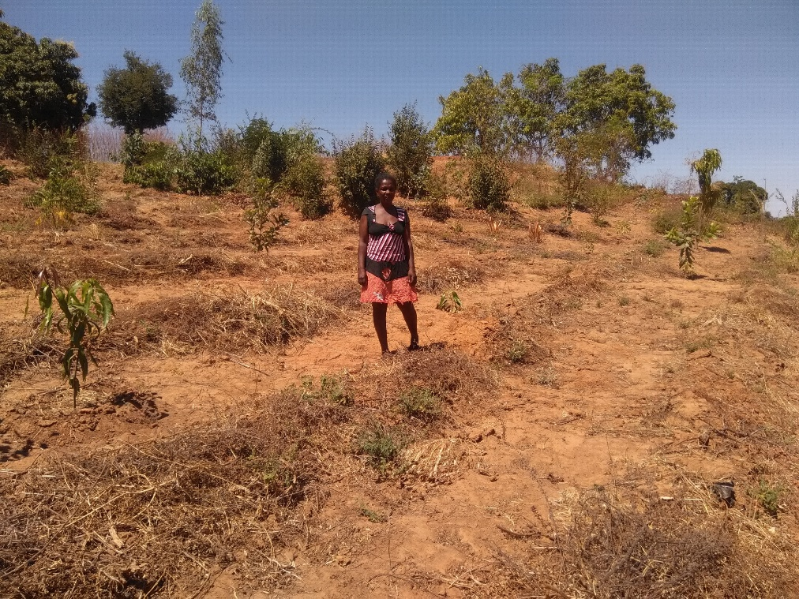
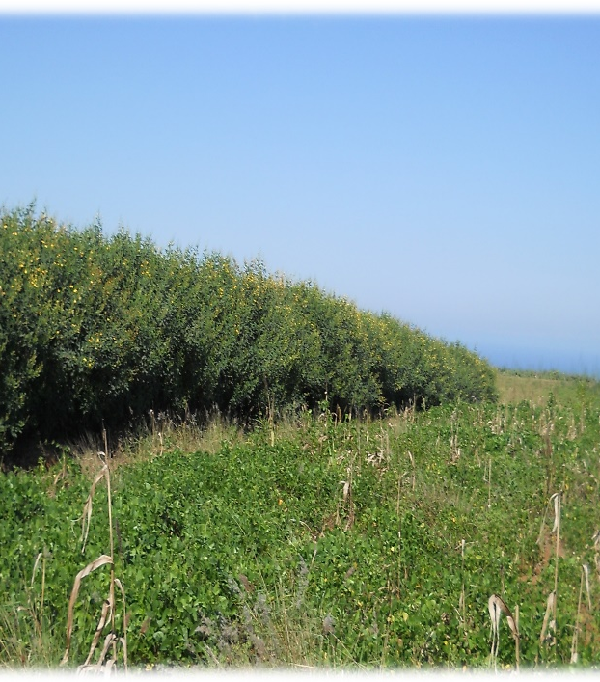
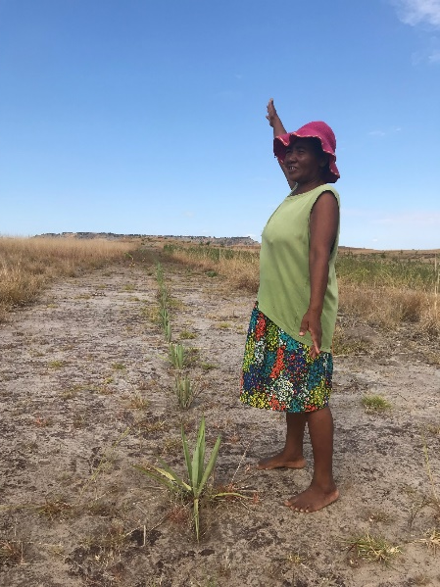
Fanarenana tanimboly antanantohatra
Aro rivotra ambatry
Fefy taretra
11

Slide 14
FOMBA FANITSIANA NY MARIKA HO LAVAHANA
Ny elanelana hambolena ny hazo dia arakaraka ny sokajiny mba hahafahany mitombo sy manome vokatra mahafa-po (jereo fafana )
Asiana tsatoka sahabo ho 50 sm isaky ny lavaka iray.
Araka ny sary etsy an’ila dia misy fomba 4 no fomba fipetraky ny hazo:
1. Efamira : mitovy ny elanelan’ny hazo amin’ny lafiny roa (ohatra 10m x 10m). Natao indrindra io ho an’ny tany marina ary voly hazo fihinamboa no tena tanjona.
2. Mahitsizoro : tsy mitovy amin’ny lafiny roa ny elanelan’ny hazo fa manantombo ny iray (ohatra 10 m x 15 m). Matetika rehefa tiana afaka volena voly hafa mandritra ny taona maro ka ilay elanelana lehibe no asiana ny voly hafa miraka amin’ny hazo (ala vadimboly). Raha sendra misolampy malefaka koa ny tany dia somary velarina manaraka ny fitodiky ny fisolampin’ny tany ny elanelan’ny hazo.
3. Diam-panorona : Isaky ny linina roa vao mifanitsy fa manasaka ny teo aloha ny manaraka. Natao indrindra io rehefa mitsitsy velarantany nefa te hamboly hazo misimisy na koa tany misolampy ka manampy amin’ny fiarovana amin’ny fikaohan’ny riaka ny fanaovana izany.
4. Manaraka tsipy mira haabo : natao indrindra ho an’ny tany misolampy mafimafy. Mety ho tsy voahaja ny elanelana mitovy ary ezahana atao diampanorina hatrany raha mety mba hanampy amin’ny fiadiana ny riaka.
12

Slide 15
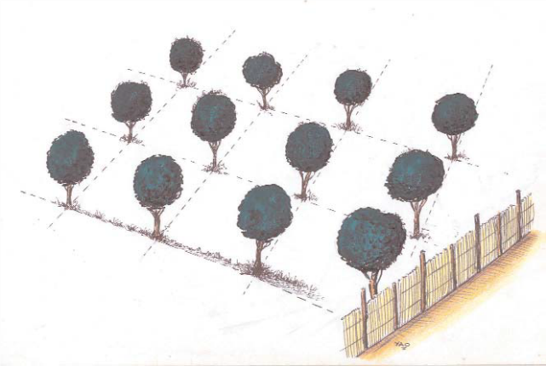
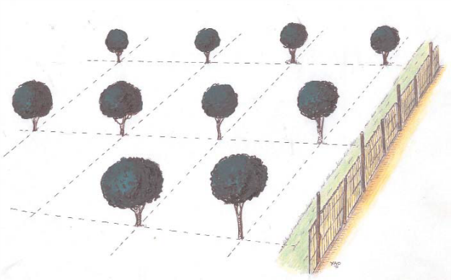
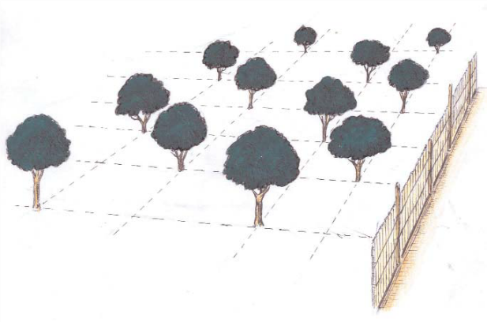
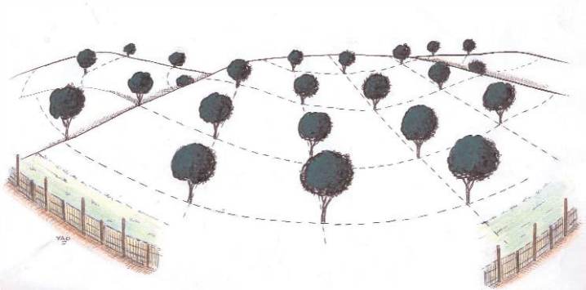

Elanelana sy haben’ny lavaka araka ny haben’ny hazo
Sokajy | Elanelana kely indrindra | Isa/Ha | Haben’ny lavaka
Hazo maventy | 10m x 10m | 100 | 80sm x 80sm x 80sm
Hazo salantsalany | 4m x 5m | 500 | 80sm x 80sm x 80sm
Hazo madinika | 3m x 3m | 1100 | 60sm x 60sm x 60sm
Fomba efatra (4) hametrahana ny hazo fihinamboa
Efamira
Mahitsizoro
Diam-panorona
Manaraka tsipy mira haabo
Ezahina mihitsy ny hampisy endriny ny fipetraky ny hazo mba hanome fahazotoana ny tompony sy hanamora ny fikarakarana.
13

Slide 16
FANDAVAHANA
Ny tsara ho fantatra mialoha
Ny mampanjary ny voankazo indrindra dia ny fikolokoloana azy mandritra ny telo taona voalohany. Ny haben’ny lavaka dia anisan’ny antoka izay mampitombo haingana ny zanakazo vao novolena ka mila atao manaraka ny fenitra takian’ny karazankazo izany
Ny tanim-boankazo dia tokony ho voaasa hatrany alohan’ny hametrahana ireo tsatoka famantarana mba hanamora izany sy ahafahan’ny fakan’ny hazo mandeha tsara mitady sakafo rehefa manomboka mihoatra ny lavaka izay natao ny fakany.
Fanaovana azy
1. Ezahana ho anivo tsara ilay tsatoka mba tsy ho lasa sisiny ny zanakazo rehefa mamboly ka mihezaka mampahitsy azy ny timpony.
2. Atao ny lavaka (araka ny karazany voalaza tatsy ambony) ka ny 1/3 ambony atokana, ny 2/3 ambany kosa atokana plasy hafa.
Avela hitanina andro eo mandritra ny 3-5 andro mba hamono ireo mikroba mety ho tafajanona tao anaty tany.
14

Slide 17
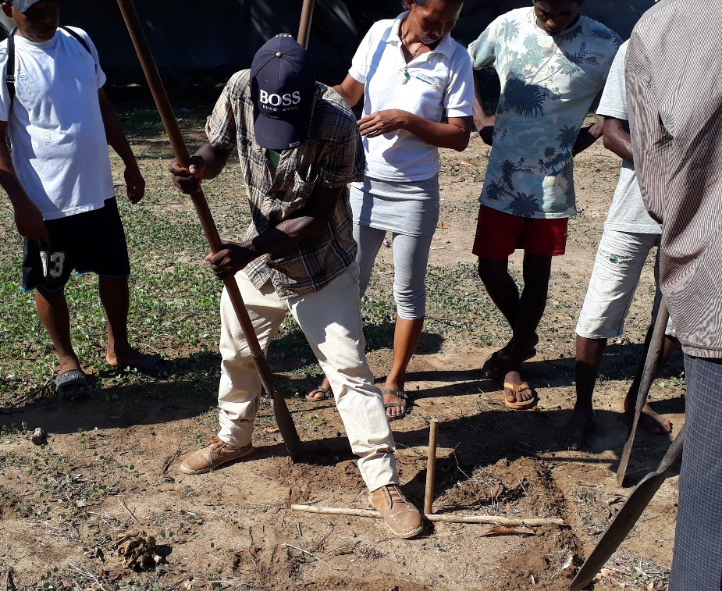
1
1/3 ambony
2/3 ambany
2
Avela hitanina andro mandritra ny 3- 5 andro vao totorana
15

Slide 18
FANOTORANA LAVAKA
1. Asiana fako efa ho lo ny ambany ary hitsahana hifatratra tsara. Natao hitazona hamandoana no ilay io lafika io.
2. Averina ao ambany ihany ilay tany manta (2/3), afatrapatratra tsara amin’ny angady mba hifitsaka tsara ary sahabo ho 30sm sisa no avela. Afangaro amin’ilay tany ambony (1/3) ny zezika gasy 20Kg farafahakeliny (4 siô)
3. Ahorona afovoany tsara ny tsatoka famantarana ary tohizana hatrany ny fanotofana tany mifangaro zezika ary hezahana hisy koveta sahabo ho 15 sm ny haavony ary 50 sm ny savaivony
4. Totofana fako avy hatrany ary tondrahana be raha tsy misy orana nefa te hamboly haingana. Tsara kokoa raha mitondraka mandritra ny 3 andro na misy orana be indray mandeha vao volena.
Raha toa ka be votry ilay tany hovolena hazo fihinamboa dia asiana ravina voandelaka voatetika, afangaro anatin’ilay tany farany 30 sm voalaza. Sady zezika iny no fanafody mampiala ny votry.
16

Slide 19
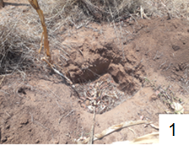
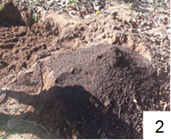
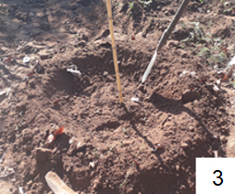
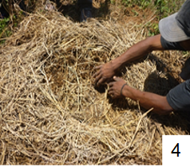
Avela aloha hifitsaka tsara ny tany vao azo volena.
Raha maina ny andro dia tondrahana mandritry ny telo andro fa raha avy dia tokony hiandry orana iray mafimafy vao volena.
Mila mametraka rakotra maina manodidina ny lavaka rehefa avy manondraka mba hitazonana ny hamandoana.
17

Slide 20

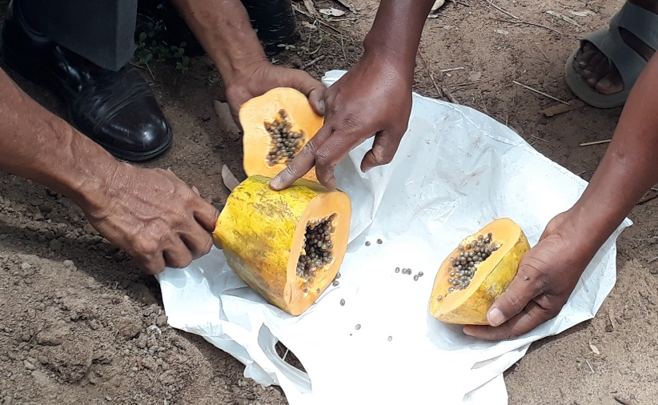
FAMBOLENA NY ZANAKAZO
1.Tondrahana ho mando tsara ny lavaka efa nasiana rakotra fako ary hahataka kely ity farany
2. Manao lavaka sahaza ny haben’ny pot (halaliny sy habeny) eo afovoany tsara.
3. Tatahana amin’ny meso na lame maranitra tsara ny pot izay atao manaraka ny lavany sy mitsivalana manaraka ny sakany aty ambany ahafahana manala ny pot nefa tsy manimba ny taharo mitazona ny zanakazo. Raha toa ka efa misy faka mivoaka ny pot dia tapahana izany.
4.Atsatoka ao anatin’ilay lavaka kely natao ny zanakazo ka hezahana mifanandrify ny haavon’ny tany sy ny taharo ambony. Fenoina tany tsara ny sisiny ary tsindritsindriana amin’ny rantsantanana hifatratra tsara nefa tsy mandratra ilay taharo nentiny avy any.
5. Averina haka toerana tsara ny rakotra izay natao
6. Tondrahana ho mando tsara avy eo.
Raha toa ka grefy ilay zanakazo dia aza adino ny manala ilay fatorana hita fa efa migeja izany.
Raha tsy izany dia andrasana aorian’ny fambolena vao manala azy
Araka ny traikefan'ireo mpamboly papay dia zaraina telo ny papay masaka ampotony tiana hakana taranaka. Ireo voa amin'ny faritra afovoany no betsaka vaviny ary tsara alaina atao masomboly.
18

Slide 21
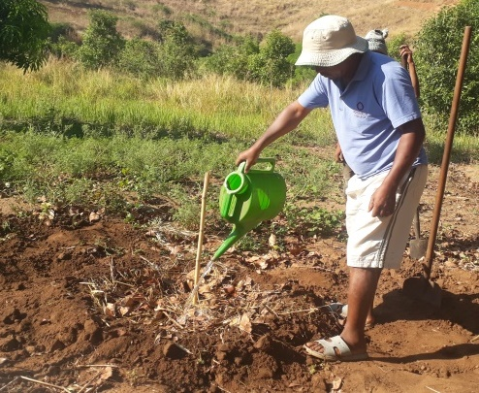
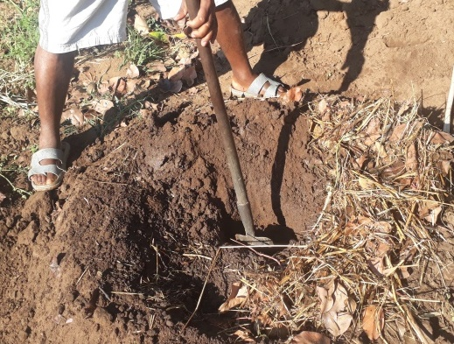
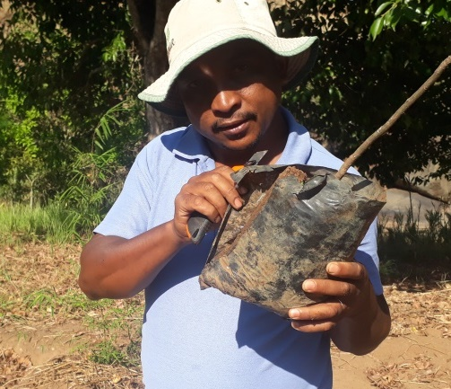
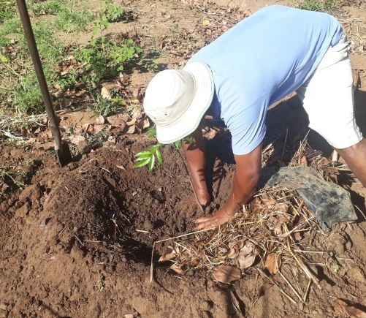
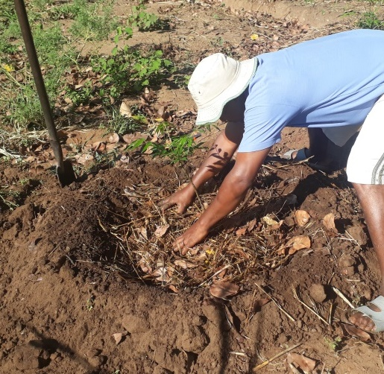
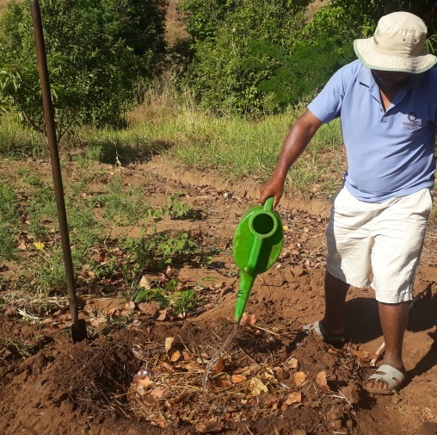
1
2
3
4
5
6
19

Slide 22
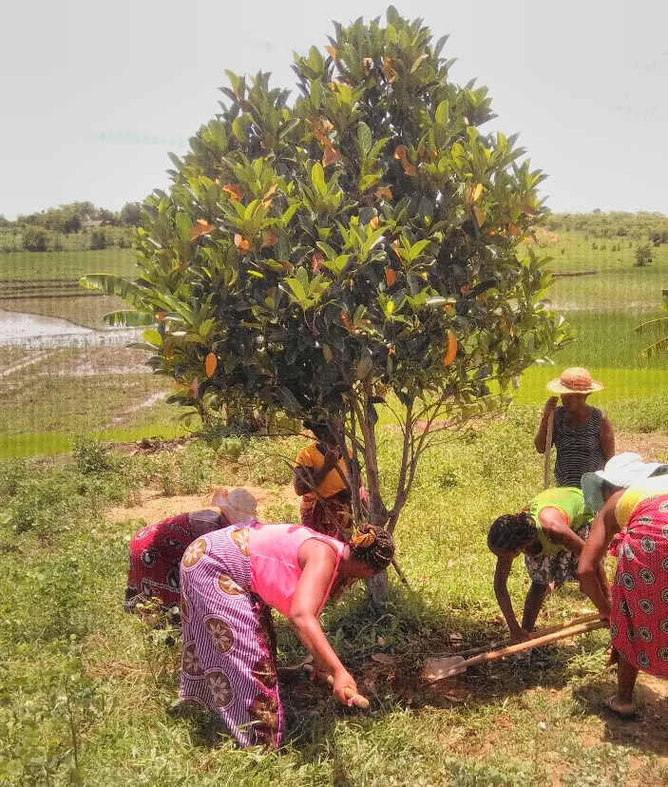
FIKOLOKOLOANA NY HAZO FIHINAMBOA
Amin’ny hazo fihinamboa dia “IZAY MAHAKOLOKOLO NO MANANA NY SOA”. Ny taona 3 voalohany no tena tsy maintsy atao izany
Ireo asa fikolokoloina mahazatra
Ohatra ny fambolena rehetra dia ireto no asa fikolokoloina mahazatra :
Fihavana sy hevoevo: mba hampivelatra ireo faka maka sakafo isaky ny misy ahitra sy/na mifatratra ny tany eo ampotony (indrindra ireo vao novolena)
Fanamafisana ny rakotra : mba hiadiana amin’ny ahidratsy sy hitazonana ny hamandoana
Fanalana ny sakelika ny gourmand : indrindra ho an’ny grefy dia mila tsongoina matetika ireo tsiry miseho amin’ny reningirefy.
Fanondrahana : 30 herinandro farafahakeliny no manondraka aty Boeny ary indroa isan’kerinandro no manondraka ka 20 litatra isam-potony isaky ny manondraka izany hoe 40 litatra isan-kerinandro.
Fanalana ny fatorana : raha mbola eo ilay fatorana ho an’ny grefy dia esorina tanteraka izany rehefa manomboka migija ny kofehy.
20

Slide 23
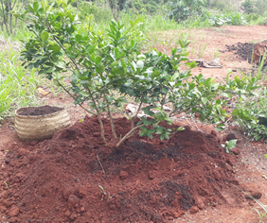
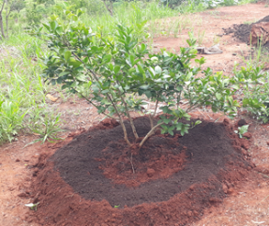
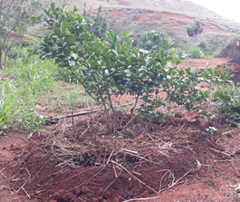
FIKOLOKOLOANA NY HAZO FIHINAMBOA
Ny fitondrana zezika :
Amin’ny voalohan’orana no tsara indrindra nefa azo atao koa 2 volana alohan’ny hamohazany.
Ahataka ny rakotra dia manao tatatra mifanandrify amin’ny haben’ny hazo (15 sm ny halaliny ary 20 sm ny habeny)
1
Araraka anatin’iny ny zezi-pahitra na kaomposta 20 Kg no mihoatra
2
Afangaro amin’ny tany ary totofana sy averina ny rakotra teo aloha
3
21

Slide 24
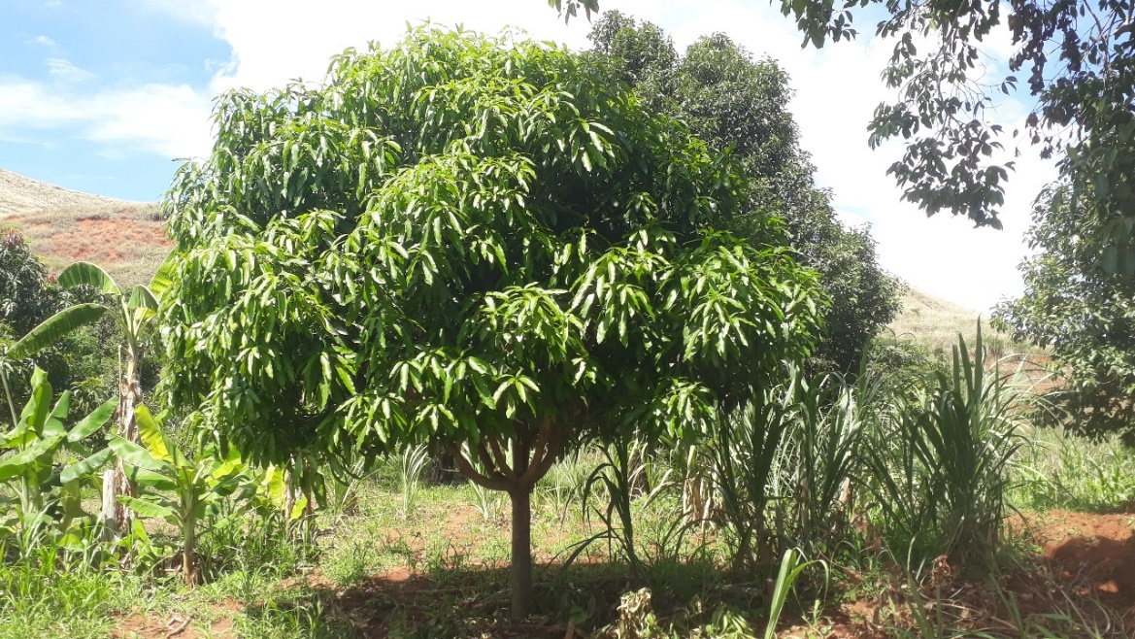
FIKOLOKOLOINA NY HAZO FIHINAMBOA
Ny fanaovana ala vadim-boly :
Amporisihana hatrany ny mpamboly mba hiasa sy hamboly amin’ny elanelany.
Ny voly legioma anelanelany dia mahasolo ny fanondrahana sy ny fitondrana zezika.
22

Slide 25
IREO FAHAVALON’NY HAZO FIHINAMBOA
SY NY FANAFODINY
Bibikely | Hazo voakasika sy fisehony | Ady atao
Varangambitsika na cochenille | Mapaza manga, fianakavian’ny voasary : Bibikely toy ny dinta madinika misarona raotra fotsy izay mitsetsitra ny tsiron-kanina. Ny fisian’ilay dintiny dia misarika vintsika sy aretimolaly (fumagine) | Vinaingitra fotsy 1 sotro ho an’ny rano 1litatra miampy savony gasy na savony fotsy mampandroatra azy : tonga dia afendraka amin’ny faritra misy azy amin’ny andro malefaka. Avereno isan’andro izany mandra-pialan’ny bibikely. Pipin’omby 1l afangaro amin’ny rano 5l ary tonga dia afendraka. Azo averina matetika raha mbola eo ilay bibikely Alikaola 90° 2 sotro, menaka zavamaniry 2 sotro atao anaty rano 1l dia ahontsana mafy tsara dia afendraka avy hatrany. Averimberina mandrapaha tsy misy intsony ny bibikely Ady simika : ireo fanafody “systémique” izany hoe miditra any anaty zavamaniry izay manana hery fiasa thiachlopride, imidaclopride, diméthoate, chloropyriphos ethyl
Ramerina na pucéron | Fianakavian’ny voasary Bibikely mitsetsitra ny tsironkanina amin’ireo laingony | Sakay 2 sotro voatotoalona anaty rano 10l mandrindra ny 12 andro, ka rehefa mamendraka azy dia 1 l fanafody tampohana rano madio 2l ary asiana savony hampandroatra azy. Averina matetika mandrampanjavona ny bibikely. Tongolo lay 2 sotro maina tsara ary voatoto alona anaty rano 10l mandritra ny 12 ora. Afangaro amin’ny ranontsavony 2l ny fanafody 1l dia afendraka amin’ny hazo. Averina matetika izany mandra-paharesy ny fahavalo. Vinaingitra fotsy 1 sotro ho an’ny rano 1l miampy savony gasy na savony fotsy mampandroatra azy : tonga dia afendraka amin’ny faritra misy azy amin’ny andro malefaka. Avereno isan’andro izany mandra-pialan’ny bibikely. Ady simika : ny solifara (soufre mouillable) dia tena mahomby ka atao 5-10g/l ny fatrany na koa ireo fanafody sokajy pyréthrinoïde rehetra.
23

Slide 26

IREO FAHAVALON’NY HAZO FIHINAMBOA
SY NY FANAFODINY
Bibikely | Hazo voakasika sy fisehony | Ady atao
Kanohano (punaise diabolique) | Manga, voasary, mapaza Manindrona ny taho malemy na tsiry | Samborina dia vonoina amin’ny tanana Ady simika : fanafody “systémique” rehetra mety avokoa
Fanday na sababaka chenille) | Voasary | Samborina dia vonoina amin’ny tanana Ady simika : fanafody sokajy “pyréthrinoïde” rehetra
Lali-boankazo (mouche de fruit) | Manga Voasary Olitra foy avy amin’ny atodin-dalitra no hita ao anaty voankazo ka manimba azy | Lavenona mololo : lavenona 4 kapoaka afangaro rano 10l dia afafy amin’ny voankazo Ady simika : fanafody sokajy “pyréthrinoïde” rehetra
Halakely (acarien) | Voasary Mpitsetsitra ravina sy taho malemy | Sakay 2 sotro voatotoalona anaty rano 10l mandrindra ny 12 andro, ka rehefa mamendraka azy dia 1 l fanafody tampohana rano madio 2l ary asiana savony hampandroatra azy. Averina matetika mandrampanjavona ny bibikely. Ady simika : Acaricide, soufre mouillable 5-10g/l
Rehefa ao anatin’ny fotoana mamoa ny hazo dia tsy azo ampiasaina ireo fanafody simika “systémique”..
24

Slide 27
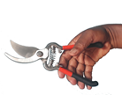
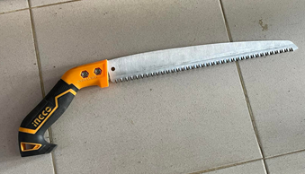
FANDRANTSANANA (taille)
Ireo tombotsoa azo avy amin’ny fandrantsanana :
Manome endrika ny hazo ahafahany mivelona farany ela indrindra
Mampitombo ny vokatra sy ny kalitaony
Misoroka aretina maro samihafa
Ireo fototra ijoroan’ny fandrantsanana
1- Rehefa betsaka ny ravina miasa dia betsaka ny voa. Rehefa tsy azon’ny hazavana sy ny rivotra ny ravina dia mijanona tsy miasa.
2- Folo taona tsy nandratsanana dia manafoana ny voa ary na misy aza dia voa ratsy no azo
3- Aleo mandratsana tsy araka ny tokony ho izy toy izay tsy manao mihitsy.
Ireo fitaovana ilaina
Alikaola na toaka ary vovondandihazo (coton)
Sekatera
Tsofa
Mila maranitra tsara ny fitaovana ary isaky ny miova hazo dia mila kasoana alikaola na toaka kely ny lelany mba hialana amin’ny mety ho fifindran’ny aretina izay tsy hita maso eny amin’ny hazo.
25

Slide 28
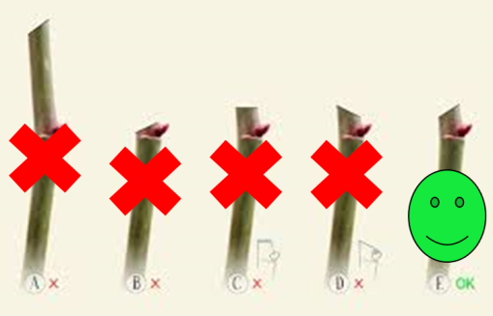
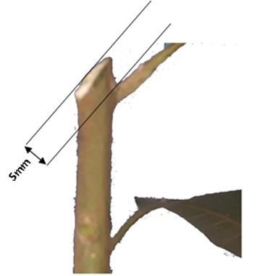
FANDRANTSANANA (taille)
Fomba fanapahana ny rantsana
Toy ny asehon’ny sary eto ambany no fomba fanapahana rantsany
Ny sary etsy anila no fomba fanapahana ny taho iray tiana hamoaka tsiriny amin’izay lalana tiana hivoahany.
Misolampy mifanohitra amin’ny pipetraky ny masony no fomba hanapahana azy ary miala tokony ho 5mm miala ilay masony mba ahafahan’io farany mitsiry ara-dalana.
26

Slide 29
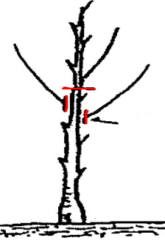
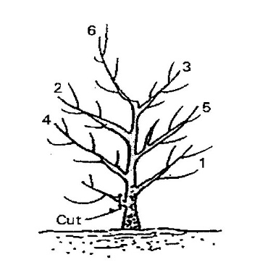
FOMBA FANDRATSANANA
Misy karazany roa ny fandratsanana :
Fandratsanana fanomezana endrika
Fandratsanana fikolokoloana
Fandrantsanana fanomezana endrika (taille de formation)
Ny endriky ny hazo (port de l’arbre) no mamaritra ny vokatra azo noho izany dia tena manandanja tokoa ny fandratsanana fanomezana endrika ny hazo. Natokana ho an’ny hazo tanora manana haavo mihoatra ny 60cm io fandratsanana io indrindra ny taona roa voalohany ka :
Taona voalohany
Taona faharoa
Ezahana ho tahobe iray (1) ka esorina ireo sampana ambany
Fidiana ireo taho hanome endrika (charpente) ka dimy (5) farafahamarony
27

Slide 30
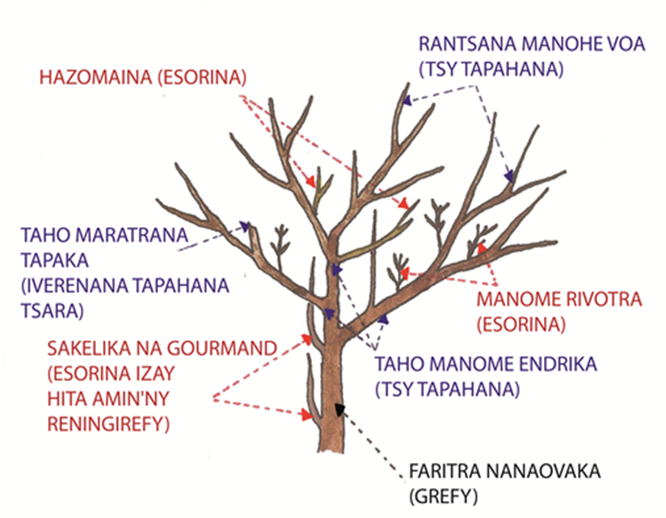
FOMBA FANDRATSANANA
Fandratsanana fikolokoloana (taille d’entretien)
Ity karazana fandratsanana ity dia natao indrindra hanatsara sy hitazona ny endrika tiana ho azo teo aloha.
Toy izao ny filahatry ny fanalana ny taho tsy ilaina :
1- ny taho maty sy maina ary marary,
2- ny taho marefo,
3- ny sakelika na gourmand sy ireo taho tsy mahita masoandro na ireo taho mifamatotra,
4- ny taho rehetra ambany loatra na ireo mitsotsorika midina.
1
28

Slide 31
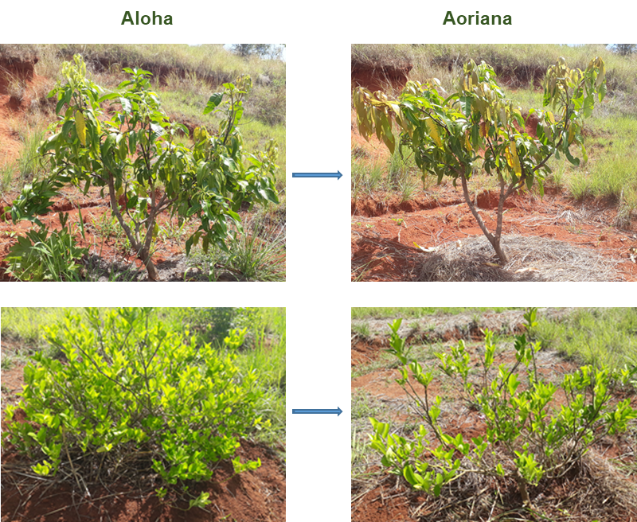
FOMBA FANDRATSANANA
Ireto misy ohatra amin’ny endriky ny hazo aloha sy aorian’ny fandratsanana
29

Slide 32
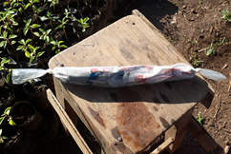
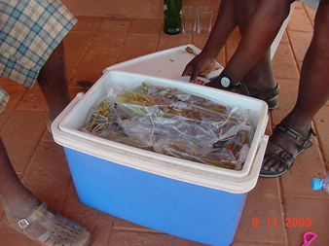
FANAOVANA GREFY NY MANGA SY NY FIANAKAVIAN’NY VOASARY
Ny grefy no ahafahana manakambana ny toetra roa mahakasika (i) ny fahafahana maniry sy mitombo tsara amin’ny toetany (adaptation et résistance) sy (ii) ny fanatsarana ny vokatra (productivité) na ny habetsany na ny kalitaony. Raha vao miresaka grefy dia misy hazo roa no akambana :
1- ny reningrefy (sujet ou porte greffe) : karazana mahatanty toetany izay efa voahomana mialoha.
2- ny zana-grefy (greffon) : karazana tiana hampamokarana ary fantatra ny hatsarany, nalaina tamina hazo salama tsara, efa namokatra intelo farafahakeliny ary nahafapo hatrany ny vokatra.
Fanamarihana
Indraindray dia voatery ho entina lavitra ny zanagrefy ka misy fomba atao mba tsy hahasimba azy :
Fonosana gazety mando aloha amin’ny voalohany
Fonosana gaine tantera-pahazavana indray avy eo ka avoaka ny rivotra ary fatorana tsara
Apetraka anaty glacière raha misy na entina amin’ny tsilena (sachet)
Hidina tsara ny glacière
Mba hitazomana azy hangatsiatsiaka dia tsara raha mampiasa fampangatsiahana izay azo atao vainganglasy na clarinette dia efa mety.
Tsy maintsy mitovy taranaka ny reningrefy sy zana-grefy.
Ohatra samy voasary na samy manga
30

Slide 33
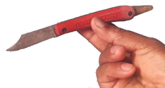
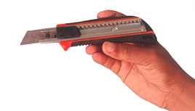
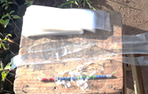
FANAOVANA GREFY NY MANGA SY NY FIANAKAVIAN’Ny VOASARY
Ireo vani-potoana tsara hanaovana grefy
Amin’ny fotoana hiverenan’ny zavamaniry mitsimoka no matetika tsara hanaovana grefy (volana jolay - aogositra ho an’ny manga)
Ireo fitaovana sy kojakoja ilaina raha hanao grefy
Antsin-grefy
na
Cutter na antsipika
Sekatera
Alikaola na toaka sy vovondandihazo
Famatorana (ligature)
Mila maranitra tsara ny fitaovana ary isaky ny miova hazo dia mila kasoana alikaola na toaka kely ny lelany
Ny grefy ho an’ny manga
Ampatsiahivina fa :
- Ny tsara atao reningrefy dia : manga lava, manga bory, manga rano ary manga sakoa. Efa natao anaty pot (20sm x 30sm) ary mahatratra toy ny pensilihazo (crayon) na mihoatra ny haben’ny tahony ary mihoatra ny 40sm ny haavony.
- Ny karazana tsara ampitomboana kosa (araka ny filan’ny tsena) dia ny Valencia, Springfield na langosta, Irwin, Zill ary Diégo.
31

Slide 34
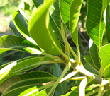
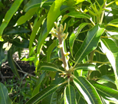
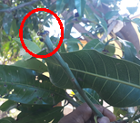
FANAOVANA GREFY NY MANGA SY NY VOASARY
Fanomanana ny zana-grefy
Ho an’ny tsiry mbola matory dia
Tapahana toy ny amin’ny sary ny ravina manodidina azy herinandro mialohan’ny hakana azy dia mihamivonto io tsiriny io (débourrement)
Raha efa mifoha kosa ny tsiriny eny ampotony (bourgeon en débourrement) dia azo alaina avy hatrany
32

Slide 35
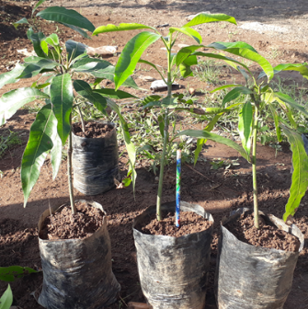
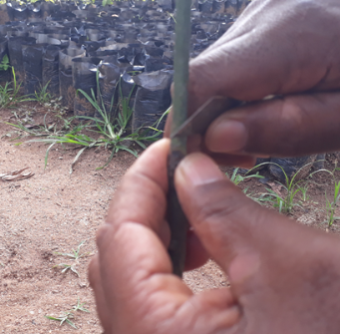
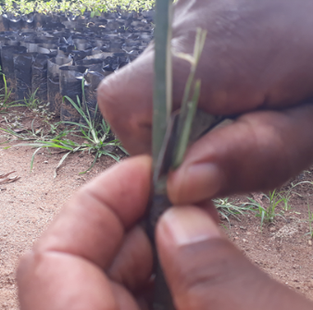
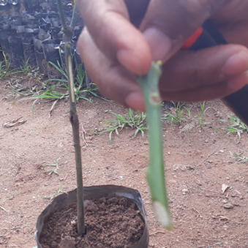
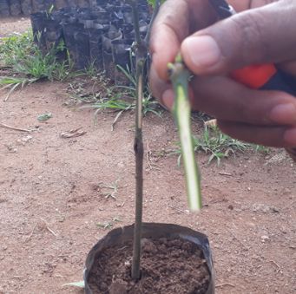
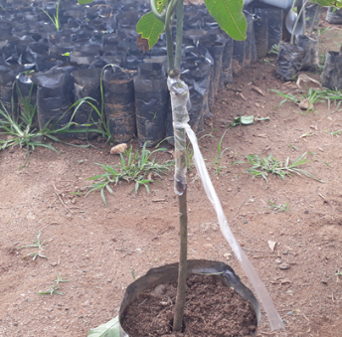
FANAOVANA GREFY NY MANGA SY NY VOASARY
Ny fomba fanaovana grefy ho an’ny manga
1- Ny grefy petaka (par placage)
Sary maneho ny fanaovana ny grefy petaka
Ny reningrefy mitovy habe amin’ny pensilihazo
Asiana hamatra kely hiazona ny zanagrefy
Didina avy any ambony sahabo ho 5sm mandrapihazo ilay hamatra ka ezahana hahazo ny hodimalemy (cambium)
Tapahana ny zanagrefy sahabo ho 5 sm ary atao didimpary ny ambaniny mba ho afaka hamahatra eo amin’ilay hamatra kely eo amin’ny reningrefy
Didina avy any ambony ny ilany ka ezahana koa hahazo ny hodimalemy (cambium)
Apetaka ny zanagrefy ka ampifanandrifiana tsara ny hoditr’izy roroa ary fatorana hifono tsara miainga avy aty ambany
33

Slide 36
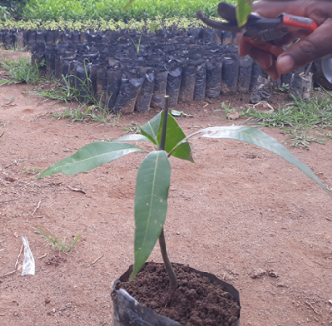
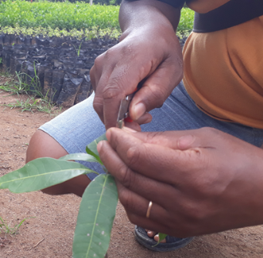
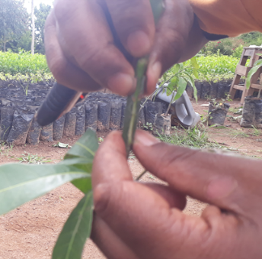


FANAOVANA GREFY NY MANGA SY NY VOASARY
Ny grefy ho an’ny manga
2- Ny grefy tsofoka (en fente apicale)
Sary maneho ny fanaovana ny grefy tsofoka
Tapahana ny lohany ka ezahana mbola hisy ravina (tire-sève) aty ambany. Sahabo ho 5sm koa io
Vakiana avy eo afovoany ilay 5 sm navela eo ambony
Ny zanagrefy dia mirefy sahabo ho 10sm
Silahana haranidoha ny tapany ambany (5sm) izany hoe andaniny sy ankilany
Atsofoka eo amin’ilay tataka ilay zanagrefy ka ampifandrifiana tsara ny hodiny sy ny hodimalemin’izy roroa
Fatorana mitokana mafy tsara ny fihaonana ary averina fatorana aty ambany
Fatorana mitokana noho izany ilay tapan’ny ambonin’ny zanagrefy mba ahafahana mamaha izany rehefa mitsiry ny lohany
34

Slide 37






FANAOVANA GREFY NY MANGA SY
NY FIANAKAVIAN’NY VOASARY
Ny grefy ho an’ny fianakavian’ny voasary
Ho an’ny fianakavian’ny voasary dia voasary makirana mangidy (Tsoa montsona na Matsitso fohy) no tsara atao reningrefy.
Ny karazana tsara ampitomboina kosa dia ireo avy any Ambatoboeny, Mahajamba, Marovantaza ary Besalampy satria ireo no maniry tsara aty Boeny no sady mamaly ny filan’ny tsena.
Sarobelomina kosa ireo avy amin’ny tany mangatsiaka (Antananarivo sy Antsirabe ohatra) sy tany be orana (Ambanja ohatra ).
Ny grefy petamaso (en écusson) no tena mety indrindra ho an’ny voasary
Sary fanaovana ny grefy ho an’ny voasary petamaso
.
Ny reningrefy mitovy amin’ny pensilihazo
Asiana hamatra kely ary endahana ny hodiny miampy nofony manify dia manify
Alaina ny masony amin’ny zanagefy. Tazomina amin’ny antsingrefy foana mba tsy haloto
Apetaka ilay masony
Fonosana amin’ny famatrorana ny rehetra
Fatorana ho mafimafy rehefa voafono ny rehetra ka ezahana tsy ho tafiditry ny rano sy rivotra
35

Slide 38
FIKARAKARANA NY GREFY VITA
Ny ahafantarana fa efa nahomby ny grefy natao dia manomboka tsemboka ao anaty fatorana aorian’ny telo andro nanaovana azy.
Mitsiry tsikelikely ny masontsiriny izay napetaka ary manomboka manosika ny fatorana izay natao ka :
Ho an’ny manga natao grefy tsofoka dia afaka vahana ilay fatorana faharoa mba ahafahan’ny zanagrefy mitsiry sy mitombo ara-dalana
Ho an’ny manga natao grefy petaka dia vahana moramora ilay fatorana ary iverenana afatotra eo ambanin’ilay tsiriny
Ho an’ny grefy manga rehetra dia tsy esorina tanteraka ilay fatotra faharoa raha tsy efa hita mba migija izay manambara fa efa mifandray tsara ny zanagrefy sy ny reningrefy ka tsy atahorana hisaraka intsony.
Ho an’ny voasary dia triarina moramora amin’ny areza (lame de rasoir) ilay famatorana izay efa atosiky ny tsiriny. Ny fatotra kosa dia avela ho eo ihany aloha mandra-pivoakan’ny ravina eo amin’ny zanagrefy. Azo esroina
Esorina avokoa ny tsiry (sakelika na gourmand) hita mitsiry eo amin’ny reningrefy.
36

Slide 39
NAOTY HO FITADIDIANA
37

Slide 40
Projet Protection et réhabilitation des Sols pour améliorer la sécurité alimentaire (ProSol)
Composante pays Madagascar
Adresse : Projet ProSol, Villa Ryan Boulevard Marcoz la Corniche, Mahajanga.
Mail : PROSOL@giz.de

